Slide 1
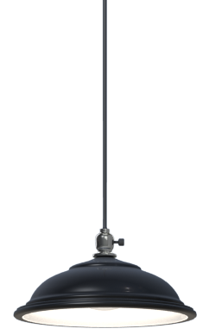


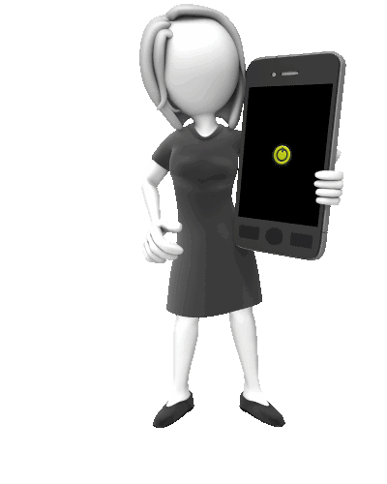

شبكات التواصل الاجتماعي
(Animated Slide)

Slide 2

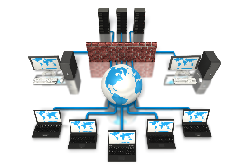


شبكات التواصل الاجتماعي
Social networks
الأهداف المعرفية
في نهاية المحاضرة ستكون الطالبة قادرة على أن :
تبتكر تعريفاً لمفهوم شبكات التواصل الاجتماعي .
تُعدد خصائص شبكات التواصل الاجتماعي .
تكتشف أنواع شبكات التواصل الاجتماعي.
تُعرف المدونات .
تذكر مميزات المدونات.
تعرف الفيس بوك.
تكتشف مميزات الفيس بوك بعد اطلاعها على احد صفحات الفيس بوك.
تصف مفهوم إدمودو Edmodo .
تشرح مميزات إدمودو Edmodo .
توضح مفهوم تويتر.
تقترح استخدامات لتويتر في التعليم.
تصف طبيعة شبكة التواصل الاجتماعي الانستقرام.
تُعدد استخدامات الانستقرام في التعليم.
تُعرف شبكة التواصل الاجتماعي اليوتيوب .
توضح استخدامات اليوتيوب في التعليم.
تقترح قناة يوتيوب تُساهم في تطوير مجالها.
تصف أخلاقيات التعامل مع شبكات التواصل الاجتماعي.
حتماً ستحققون أكثر مما تحلمون، فقط عليكم التركيز والإبداع في تقديم الأفكار وتنفيذها

Slide 3





























شبكات التواصل الاجتماعي
Social networks
السلام عليكم
#التعليم
How are you?
عزيزتي المُبدعة، في الصورة أعلاه تمثيل لواقعنا الاجتماعي اليوم، مُتمثلاً بصورة شبكة معلوماتية اجتماعية ذات فروع متعددة بتنوع المستحدثات في مجال شبكات التواصل الاجتماعي، لذا كُلي يقين أن لديكم المهارات المعرفية الكافية لابتكار تعريف لشبكات التواصل الاجتماعي بعد معرفتكم لخصائص شبكات التواصل الاجتماعي، لذلك دونو تعريفاً متكاملاً بأسلوبكم المبدع لشبكات التواصل الاجتماعي؟
نُفكر و نبتكر تعريفاً معاً !!

Slide 4

إذاً
ماهي محاضرة اليوم؟
ملاحظة: الإبداع أنتِ من تخلقينه بتميزك.

Slide 5
شبكات التواصل الاجتماعي
إذاً
ماهي محاضرة اليوم؟
الثقة بالنفس طريق النجاح

Slide 6













شبكات التواصل الاجتماعي
Social networks
المحور الأول : مفهوم شبكات التواصل الاجتماعي
The quick brown fox jumps over the lazy dog.
The quick brown fox jumps over the lazy dog.
مفهوم شبكات التواصل الاجتماعي :
خدمات يتم إنشاؤها وبرمجتها من قبل شركات كبرى لجمع اكبر عدد من المستخدمين والأصدقاء ومشاركة الأنشطة والاهتمامات الفكرية, وتوفر هذه الخدمات ميزات مثل المحادثة الفورية والتراسل العام والخاص ومشاركة الوسائط المتعددة من صوت وصورة وفيديو والملفات.
The quick brown fox jumps over the lazy dog.
Text
حدد هدفك ، ابدأ من حيث أنت ، استخدم كل امكانياتك واستمتع بالنجاح. - جاكسون براون

Slide 7












شبكات التواصل الاجتماعي
Social networks
المحور الثاني : خصائص شبكات التواصل الاجتماعي
خصائص شبكات التواصل الاجتماعي :
المستخدمون هم من يصنعون المحتوى: المحتوى في شبكات التواصل الاجتماعية مصنوع من قبل المستخدمين أنفسهم ، ليس من قبل المطورين او ملاك الشبكة الاجتماعية ، لا يستطيع صاحب الشبكة الاجتماعية ان يضيف المحتوى إلى الشبكة إلا بصفته مستخدم ، لذلك عندما يقوم أحدهم ببناء شبكة اجتماعية جديدة فإنها في البداية تكون فارغة من المحتوى، يجب عليه ان يجذب المستخدمين الذين سيشاركون في صناعة المحتوى داخل الموقع ، المطور عليه ان يقوم بتوفير الأدوات اللازمة والجو الملائم كي يحفز المستخدمين أن يساهموا في انشاء وبناء المحتوى داخل الشبكة.
“إن النجاح لايحتاج إلى أقدام بل إلى إقدام” عبدالله المغلوث

Slide 8
شبكات التواصل الاجتماعي
Social networks
المحور الثاني : خصائص شبكات التواصل الاجتماعي
خصائص شبكات التواصل الاجتماعي :
الصفحات الشخصية Profiles: البروفايل (Profile) هي الصفحة التي تمثل الفرد او المؤسسة داخل الشبكة الاجتماعية ، فكل مستخدم يجب ان يكون له صفحة شخصية تمثله ، هذه الصفحة الشخصية سيتم الاعتماد عليها عند انشاء المحتوى وبناء العلاقات داخل الشبكة، النظام الذي يدير شبكة التواصل الاجتماعية لا يعرف من هو الشخص الذي يجلس خلف شاشة الحاسوب ولا يتعامل معه ، انما يتعامل مع الصفحة الشخصية ، فهذه الصفحة هي الوسيطة بين الشبكة وبين المستخدم، فالمستخدم يمكنه ان يقوم بالكتابة والتفاعل مع الآخرين والتواصل معهم عبر هذا الـ(بروفايل).
تُريد أن تكون مبدعاً في هذه الحياة؟؟ أول خطوة... احتك بالناجحين و استمع لأفكارهم و حاورهم... هذه أول خطوة للنجاح” ― عمرو خالد

Slide 9
شبكات التواصل الاجتماعي
Social networks
المحور الثاني : خصائص شبكات التواصل الاجتماعي
خصائص شبكات التواصل الاجتماعي :
العلاقات بين المستخدمين: لعلاقات التي تبنى داخل الشبكة الاجتماعية هي علاقات بين صفحات شخصية (Profiles) وليس بين أفراد حقيقيين، وهذه الصفحات الشخصية قد تعبر عن افراد وقد تكون صفحات وهمية او مخالفة للواقع، فهنالك الكثير من الخصائص الاجتماعية المرتبطة بالعلاقات بين المستخدمين ومعتمدة عليها، من أهمها أيصال المحتوى من مستخدم إلى آخر، فالعلاقات في شبكات التواصل تحدد أي محتوى سوف يتم عرضه في الصفحات الرئيسية لكل مستخدم.
“الأسباب الخمسة للنجاح : التركيز، التميز، التنظيم، التطوير، والتصميم!” واين داير

Slide 10
شبكات التواصل الاجتماعي
Social networks
المحور الثاني : خصائص شبكات التواصل الاجتماعي
خصائص شبكات التواصل الاجتماعي :
محتوى متغير حسب المستخدم: لنفرض أنك جلستي بجوار صديقتك، وقام كلاً منكم بفتح موقع الفيسبوك، فهل ستجدين المحتوى الذي ظهر لك هو نفس المحتوى الذي ظهر لصديقتك؟ بالطبع لا، هذا هو ما يميز الشبكات الاجتماعية بشكل بارز عن بقية المواقع التي تعتمد على المشاركة، في الفيسبوك وتويتر وغيرها من الشبكات: كل مستخدم يظهر له محتوى مختلف عن الآخر، محتوى مخصص له بالذات، هذا يعتمد في الغالب على العلاقات بين المستخدمين ، لأنه كما هو معروف أن المحتوى يتشكل من خلال منشورات الأصدقاء والصفحات التي يتابعها المستخدم.
“النجاح الحقيقي يكمن في المدى الذي سبيلغه تأثيرك، والأشخاص الذين ستغير حياتهم.”

Slide 11

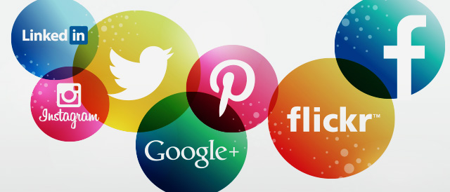


















شبكات التواصل الاجتماعي
Social networks
المحور الثالث :أنواع شبكات التواصل الاجتماعي
شبكات التواصل الاجتماعي
أبحث لأكتشف ثم أدون !!
في الصورة أعلاه يوجد عدداً من شبكات التواصل الاجتماعي الأكثر انتشاراً ، كُل طالبة من أعضاء المجموعة تختار ايقونة و تبحث عن نوع من شبكات التواصل الاجتماعي ثم تكتب تعريف مختصر عنها بحدود الـ (5 سطور ) ثم تشرح وتُشارك كُل طالبة مع صديقاتها في المجموعة ما توصلت له حول شبكة التواصل الاجتماعي التي اختارتها ..

Slide 12


شبكات التواصل الاجتماعي
Social networks
المحور الثالث :أنواع شبكات التواصل الاجتماعي
أولاً/ المدونات
مواقع تصميمها احترافي تمكن صاحبها من نشر الموضوعات بطريقة متقدمة، وتتيح للزائر الاطلاع عليها والتعليق عليها وتقييمها ومشاركتها مع آخرين.
مزايا المدونات
التواجد الدائم: حيث تعد المدونة متاحة للوصول في أي وقت وفي أي مكان وبأي طريقة.
التواصل: :نظرا لطبيعة المدونات التي توفر إمكانية التعقيب والرد على المنشورات، فإن عدد من مهارت التواصل يتم تعزيزها،كما يمكن ربط المدونة بسهولة مع شبكات التواصل الاجتماعي مثل الـ : فيسبوك (Facebook)، وتويتر (Twitter) و (youtube) .
المرونة: :يمكن تغيير تصميم المدونة بكل مرونة من قبل المدون لتتلاءم مع متطلباته المتجددة.
سهولة الاستخدام : تعد المدونات تقنية سهلة الاستخدام، ولا تتطلب مهارات تقنية عالية سواء للمدون أو للزوار.
إذا لم تحاول أن تفعل شيء أبعد مما قد أتقنته .. فأنك لا تتقدم أبدا .
(رونالد)

Slide 13

شبكات التواصل الاجتماعي
Social networks
المحور الثالث :أنواع شبكات التواصل الاجتماعي
ثانياً/ الفيسبوك
موقع ويب للتواصل الاجتماعي ويمكن الدخول عليه مجانًا، يمكن للمستخدمين إضافة أصدقاء إلى قائمة أصدقائهم وإرسال الرسائل إليهم، وأيضًا تحديث ملفاتهم الشخصية وتعريف الأصدقاء بأنفسهم، كما يعزز ويوسع العلاقات الاجتماعية، كما يُساهم باكتشاف اهتمامات و أصدقاء جدد.
مزايا الفيسبوك:
يُوفر الفيسبوك التواصل مع الأصدقاء، والتعرف على اهتماماتهم، كما يُمكنك من إخبار أصدقائك بالمستجدات ومتابعة مستجداتهم.
تكوين المجموعات التي تمكنك من التعرف على أفراد يشاركونك اهتماماتك.
إمكانية تحميل الصور والفيديو، والتعليق عليها ومشاركتها في شبكات التواصل الاجتماعي.
يُعتبر الفيسبوك من التطبيقات التفاعلية، التي يُمكن ربطها بتطبيقات أخرى.
يُتيح إمكانية التحكم بما يستطيع أصحابك رؤيته على صفحتك.
لحظات تأمل وتفكر:
شاهدي قصة حياة مخترع الفيس بووك مارك زوكربيرج
https://www.youtube.com/watch?v=_UBCd1mo1wA
ثم دوني ملاحظات، وابتكري فكرة مبدعة لشبكة تواصل اجتماعي تخدم تخصصك ومجالك؟

Slide 14

شبكات التواصل الاجتماعي
Social networks
المحور الثالث :أنواع شبكات التواصل الاجتماعي
ثالثاً/ إدمودو Edmodo :
تعتبر إدمودو شبكة لتعلم الاجتماعي مجانية للمعلمين والطلاب والمدراء والتربويين،وهي طريقة آمنة وسهلة لتبادل الأفكار ومشاركة المحتويات التعليمية وتتيح الوصول للواجبات ومشاهدة الدرجات، كما تتيح للمعلم عمل مجموعات للطلاب حسب صفوفهم، ويمكن لأولياء الأمور الدخول بالحسابات الخاصة بهم لرؤية درجات أبنائهم وواجباتهم، ويستطيع المعلم التواصل مع أولياء الأمور وإشعارهم بما يستجد من أمور وبالأنشطة من خلال الموقع.
مزايا إدمودو Edmodo :
لا يتم طلب أية معلومات خاصة من الطلاب
ينضم الطلاب إلى الفصول من خلال دعوتهم من معلميهم
لدى المعلم القدرة الكاملة على التحكم والإدارة..
يُعتبر إدومودو من التطبيقات التفاعلية، التي يُمكن ربطها بتطبيقات أخرى.
الوصول لـ Edmodo عن طريق تطبيقات الهاتف المحمول، أو من خلال أي متصفح في الجوال أو استعراض الموقع .
لحظات تحليل ونقاش:
طالبتي المبدعة، بعد أن تعرفتي على تطبيق إدمودو Edmodo، ابجثي ثم اكتشفي شبكات اجتماعية مشابهة له بمميزات متنوعة، وقدمي مقارنة تفصيليه حول الفروق في الإيجابيات والسلبيات.

Slide 15

شبكات التواصل الاجتماعي
Social networks
المحور الثالث :أنواع شبكات التواصل الاجتماعي
رابعاً/ تويتر twitter “التدوين المصغر”:
أحد أشهر مواقع الشبكات الاجتماعية، يقدم خدمة التدوين المصغّر والتي تسمح لمستخدميه بإرسال «تغريدات» عن حالتهم أو عن أحداث حياتهم بحد أقصى 280 حرف للرسالة الواحدة.
استخدامات تويتر twitter في التعليم:
متابعة المؤتمرات والندوات: حيث بدأت معظم المؤتمرات والندوات بتسخير خدمات تويتر لنشر الأحداث الجارية في المؤتمر، ولتذكير المشاركين بمواضيع معينة.
تحديثات المادة الدراسية: يمكن لأستاذ مادة عمل حساب للمادة في تويتر ثم الطلب من المتعلمين القيام بمتابعة الحساب لتصلهم رسائل نصية تنبيهية عبر هواتفهم النقالة حول أخبار المقرر.
لدى المعلم القدرة الكاملة على التحكم والإدارة..
تسهيل إدارة المشاريع:يمكن للمتعلمين أو الأساتذة الذي يعملون على مشاريع مشتركة التواصل فيما بينهم والتذكير بالأمور التي تخص المشروع.
# #
عزيزتي المبدعة، اقترحي أفكار خلاقة حول استخدامات يُمكنك استخدأمها لتطوير استخدامات تويتر twitter في التعليم.
كوني مبدعة
باقترحاتك

Slide 16
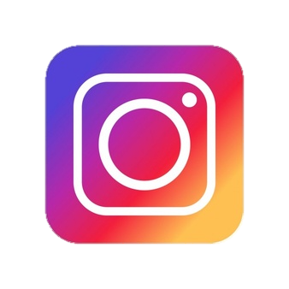
شبكات التواصل الاجتماعي
Social networks
المحور الثالث :أنواع شبكات التواصل الاجتماعي
خامساً/ الإنستقرام instagram :
هو تطبيق مجاني لمشاركة الصور ومقاطع الفيديو مع الآخرين ، حيث يتيح للمستخدم إلتقاط الصور ومقاطع الفيديو وإضافة وسم لها كما يمكن مشاركة الصور مع عدد من تطبيقات التواصل الاجتماعي مثل الفيسبوك، ويتيح خيار الاتصال وعرض مقاطع الفيديو والصور بشكل قصة مباشرة والتواصل المباشر من خلال ذلك، و يتيح ايضاً إقامة مؤتمرات فيديو تفاعلية مع المتابعين.
استخدامات الإنستقرام instagram في التعليم:
تحفيز الطلاب من خلال عرض انجازاتهم المتميزة.
تصوير ومشاركة مشاريع الطلاب، وإتاحة الفرصة لتعليق عليها.
عرض صور متعلقة بدروس العلوم كالحيوانات والنباتات و أعضاء الإنسان.
عرض قصص رقمية من تصميم الطالبات حول نشاط متطلب.
إنشاء مجلة صف مصورة مع تعليقات الطلاب على الصور
يستخدم الانستقرام كملف انجاز يجمع فيه صور مشاريع ومنجزات الصف
أُحلل، وأعرض رأيي :
عزيزتي المتميزة، أود منك عرض عدد من الحسابات في الانستقرام، استفدتي منها شخصياً في عملية التعلم، ولما استطاعت تلك الحسابات جذبك وارشادك نحو التعلم؟

Slide 17

شبكات التواصل الاجتماعي
Social networks
المحور الثالث :أنواع شبكات التواصل الاجتماعي
سادساً/ اليوتيوب YouTube:
موقع ويب يسمح لمستخدميه برفع التسجيلات المرئية مجانا، أو عرض و مشاهدة الفيديو عبر البث المباشر ومشاركتها والتعليق عليها، كما يعرض مجموعة واسعة من محتوى الفيديو والتي يتم تحميلها من قبل المستخدمين.
استخدامات اليوتيوب YouTube في التعليم:
الحد من عمليات البحث الخاصة بك لمصادر معروفة وموثوقة.
الاستفادة من المجموعات التعليمية على موقع يوتيوب.
الذهاب إلى مواقع مخصصة للمعلمين.
اختيار مقاطع قصيرة للحصص الدراسية بحيث تتمكن من مناقشته مع طلابك.
إنشاء ملفات فيديو تعليمية للدروس الخاصة بك.
الطلب من الطلاب إنشاء ملفات فيديو كمشاريع للمادة.
نُفكر معاً:
طالبتي المُبدعة، اقترحي قناة يوتيوب تُساهم في تطوير مجالك وتخصصك، صنفي المحتوى العلمي المنشور، والمعروض عبر البث المباشر وكوني مميزة بأفكارك الإبداعية.

Slide 18
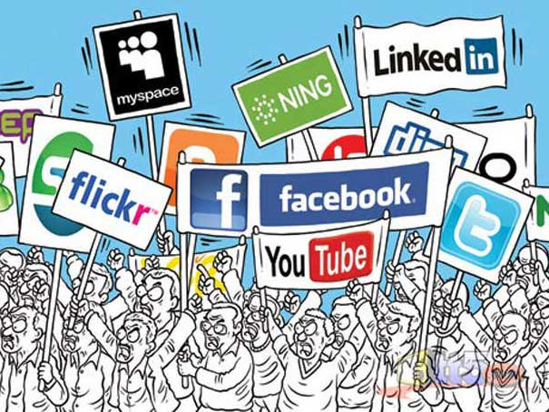
شبكات التواصل الاجتماعي
Social networks
المحور الرابع: اخلاقيات التعامل مع وفي شبكات التواصل الاجتماعي
أنا أتفكر قبل أن أنشُر !!
اليوم انتشر خبر مُشين لشخصية معروفة و بدأ الجميع بنشرها في شبكات التواصل الاجتماعي.. ما موقفك من ذلك و كيف تتفاعلين مع المواضيع تلك؟

Slide 19
شبكات التواصل الاجتماعي
Social networks
المحور الرابع: اخلاقيات التعامل مع وفي شبكات التواصل الاجتماعي
غاليتي لابد قبل البدء باستخدام شبكات التواصل الاجتماعي أن نأخذ بعين الاعتبار التالي:
تحديد الهدف من استخدام التطبيق .
تحديد أوقات محددة في اليوم لاستخدامه تجنبا لضياع الوقت بلا فائدة.
وضع حدود معينه كخطوط حمراء في التواصل مع الآخرين وخاصة إن كان من الجنس الآخر .
عدم نشر خبر أو معلومة إلا بعد التأكد من صحتها ونسبتها إلى صاحبها التثبت عند المشاركة في القضايا المطروحة.
الحكم المتأني على الأشخاص ، و التأكد من الشخصيات قبل التواصل معهم.
استخدام شبكات التواصل الاجتماعي في نشر المعرفة.
استخدام شبكات التواصل الاجتماعي في خدمة المجتمع.
كوني مميزة دوماً، مثلاً يُحتذي بك :
تأكدي مُبدعتي أن صورتك التي تتكون للأخرين أنتِ من يُشكلها فكوني حريصة على اظهارها جميلة و متألقة دوماً.

Slide 20
شبكات التواصل الاجتماعي
(Animated Slide)

